Slide 1
Equações Diferenciais
Introdução

Slide 2
Equações Diferenciais
Uma equação diferencial é uma equação envolvendo uma função desconhecida y = f(x) e uma ou mais de suas derivadas. A ordem de uma equação diferencial é a ordem da derivada mais alta que aparece na equação.

Slide 3
Equações Diferenciais
Denominamos uma função f uma solução de uma equação diferencial se a equação é satisfeita (verificada) ao substituirmos
y = f(x) e suas derivadas na equação.
Resolver uma equação diferencial significa achar todas as possíveis soluções da equação, que constituem uma família de soluções , que denominamos solução geral da equação.
Equações Diferenciais Ordinárias são equações que envolvem funções de uma variável.

Slide 4
Exemplos
1) A solução geral da equação y′ = 3x² + 1 é y = x³ + x + k (k = constante),
o que se constata facilmente derivando esta função.
2) A solução geral da equação y′ = y é a família de funções y = ke^{x}
(k constante). De fato, a derivada dessa função é y′ = ke^{x} = y.
3) A solução geral da equação y′′ + y = 0 é a família de funções
y = csenx + kcosx (c, k, constantes).
Derivando a função temos:
y′ = ccosx – ksenx
Derivando novamente:
y′′ = – csenx – kcosx = – (csenx + kcosx ) = – y′ ⇒ y′′ + y = 0

Slide 5
Equações Diferenciais Lineares
Forma geral das Equações Diferenciais Lineares de 1.a ordem
y’ + P(x).y = Q(x)
Forma geral das Equações Diferenciais Lineares de 2.a ordem
y’’ + f₁(x).y’ + f₂(x).y = Q(x)
Forma geral das Equações Diferenciais Lineares de ordem n
y^{n}+ f₁(x).y^{n-1}+ f₂(x).y^{n-2}+...+ f_{n-1}(x).y’ + f_{n}(x).y = Q(x)
Se Q(x) = 0, as equações diferenciais lineares são denominadas Equações Diferenciais Lineares Homogêneas

Slide 6
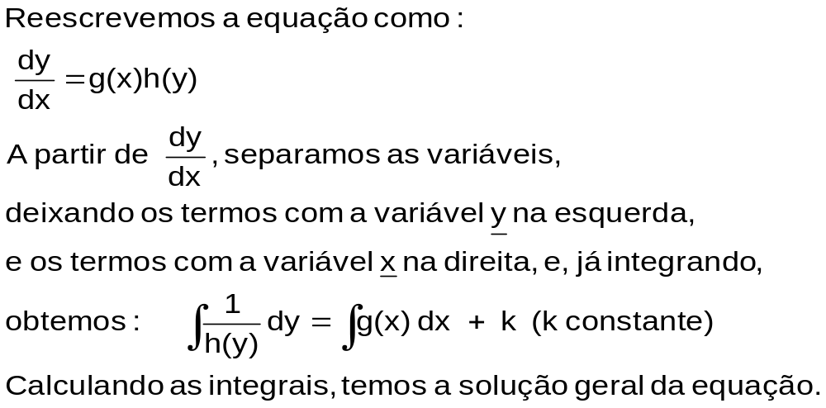
Equações separáveis
Uma equação de 1ª ordem separável tem a forma: y′ = g(x)h(y)

Slide 7
Exemplo 1
a) Resolva a equação diferencial f’(x) = 15x² – 8x + 7.
Resposta: F(x) = 5x³ - 4x² + 7x + C.
b) Resolva a equação diferencial f’(x) = 6x² + x – 5, sujeita à condição inicial
f(2) = 5.
Resposta: F(x) = 2x³ + x²/2 – 5x –3.

Slide 8
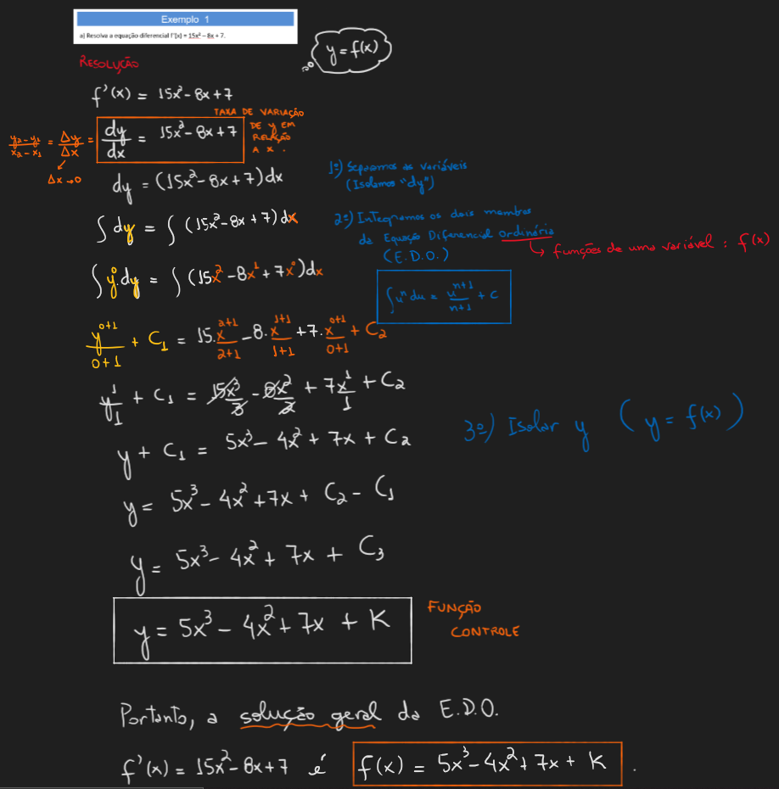


Slide 9
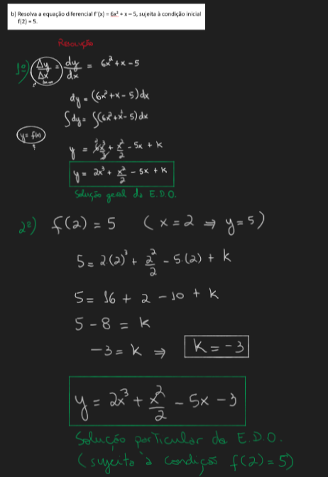

Slide 10
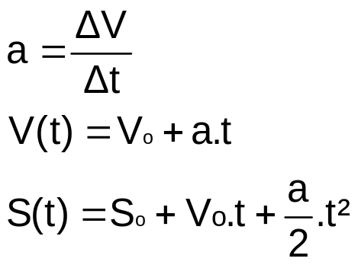
M.R.U.V.
M.R.U.V. ( Movimento Retilíneo Uniformemente Variado) ⇒ aceleração constante
Equação Horária da Velocidade no M.R.U.V.
Equação Horária do Espaço no M.R.U.V.
a = aceleração t = tempo
V (t) = velocidade da partícula no instante t
V_{o} = velocidade da partícula no instante t = 0; velocidade inicial
S = posição da partícula no instante t
S_{o} = posição da partícula no instante t = 0; posição inicial

Slide 11
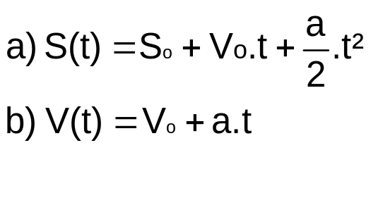
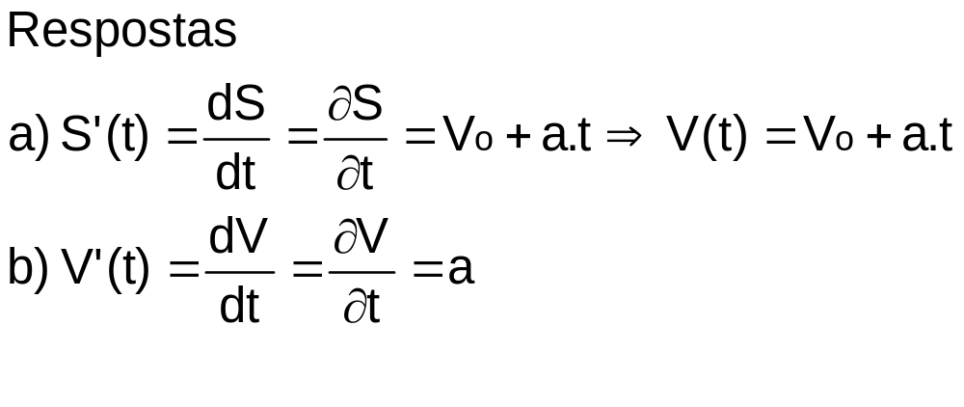
Exemplo 2
Obter a derivada parcial de 1.a ordem na variável t das seguintes funções:

Slide 12
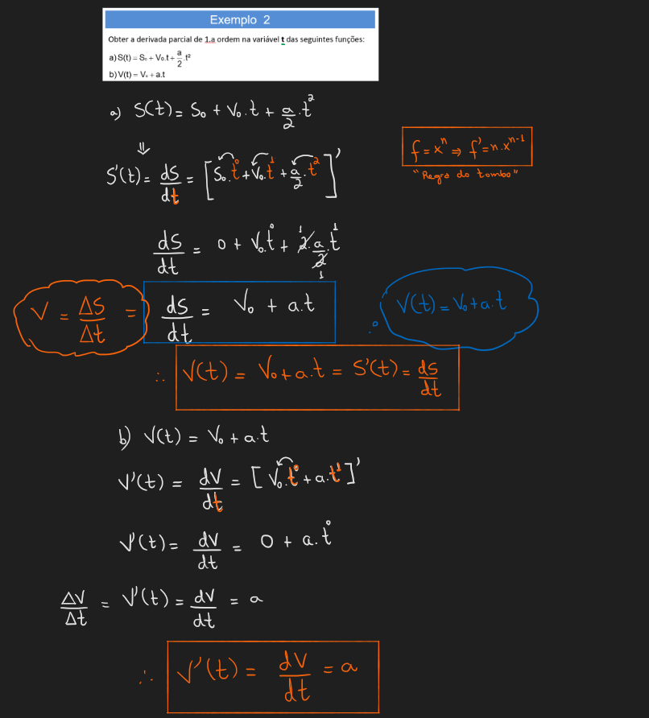

Slide 13
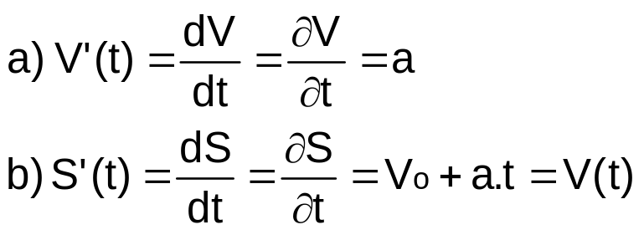
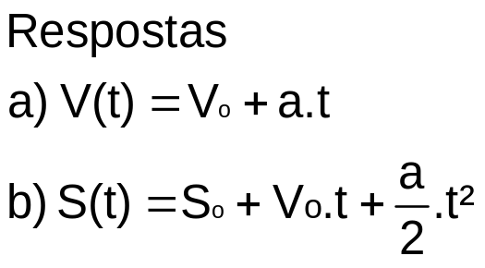
Exemplo 3
Resolver as seguintes equações diferenciais na variável “t”:

Slide 14
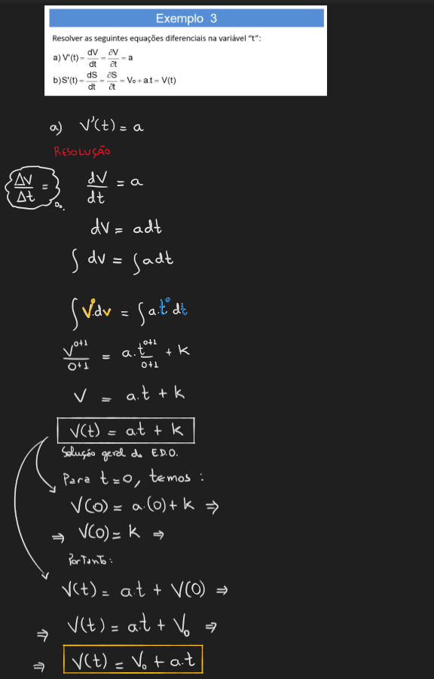

Slide 15
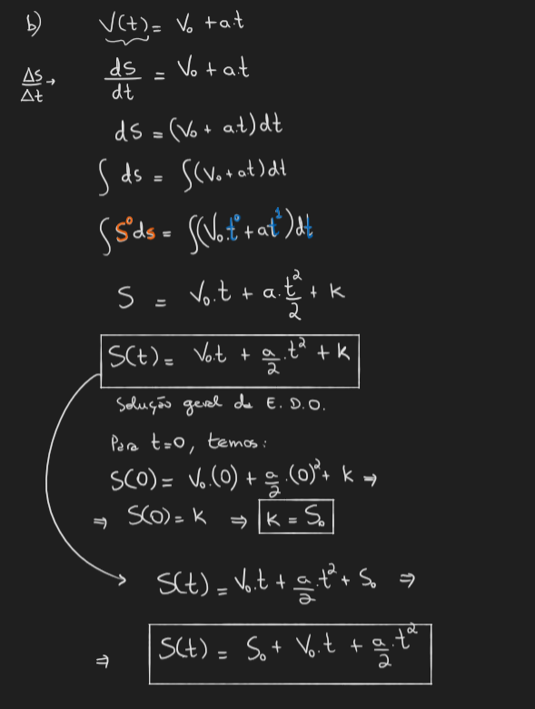

Slide 16
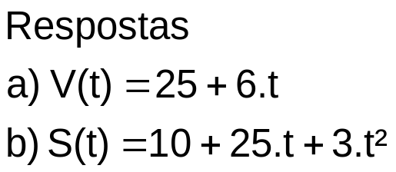
Exemplo 4
Uma partícula em MRUV com aceleração de 6m/s², inicia seu movimento com velocidade de 25m/s na posição 10m do percurso. Utilizando a técnica da diferenciação (uso de equações diferenciais), determine:
a equação horária da velocidade;
a equação horário do espaço.

Slide 17
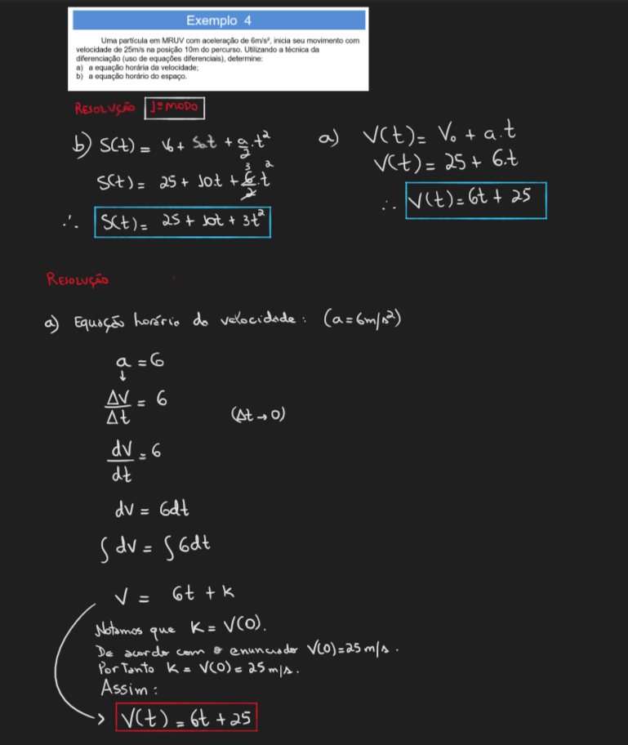

Slide 18
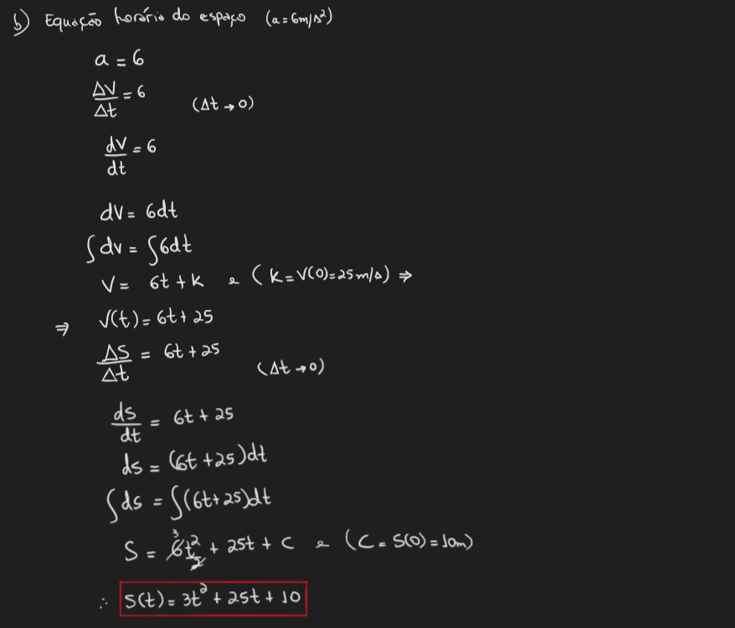

Slide 19
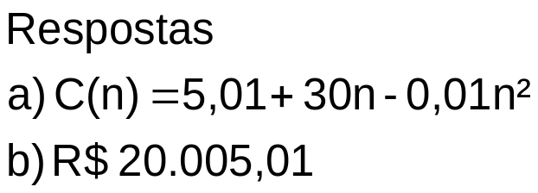
Exemplo 5
Um fabricante de componentes eletrônicos para computadores constata que o custo marginal (R$) da produção de n unidades do componente é dado por
30 − 0,02.n . Se o custo da produção de uma unidade é R$ 35,00, determine :
a) a função Custo;
b) o custo de produção de 1000 unidades.

Slide 20
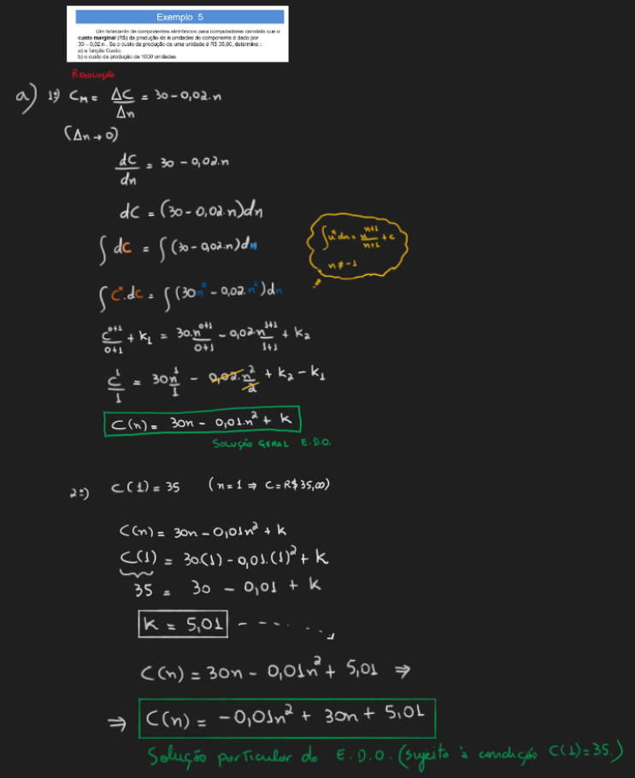


Slide 21

Exemplo 6
As 10 maiores reservas nacionais de gás natural: Rússia; Irã; Catar; Turquemenistão; Estados Unidos; Arabia Saudita; Emirados Árabes; Venezuela; Nigéria e Argélia.
No ranking geral de reservas provadas de gás natural, o Brasil ocupa o 31º lugar.
A Nigéria estima sua reserva em 100 bilhões de metros cúbicos de gás natural atualmente. Se C(t) denota o total de gás consumido após t anos, então dC/dt é a taxa de consumo. O modelo matemático que projeta a taxa de consumo é
- 5 - 0,01.t bilhões de metros cúbicos por ano. Nesse caso, qual o tempo aproximado (em anos) em que as reservas estarão esgotadas?

Slide 22
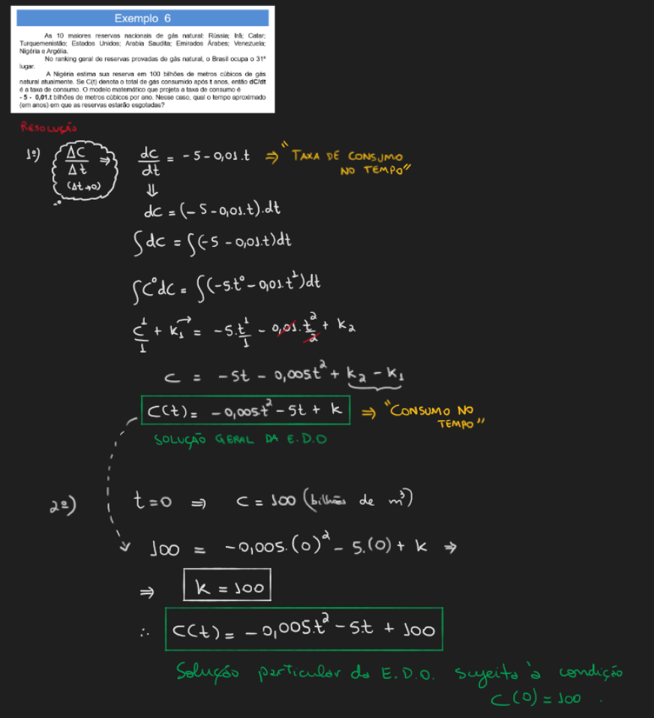

Slide 23
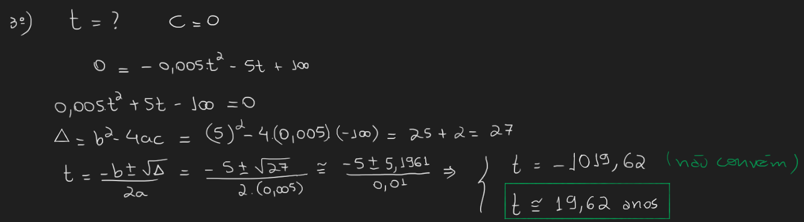

Slide 24
EXERCÍCIOS

Slide 25
Exercício 1
Um minifoguete (SPACE CUP) é lançado (para cima) de um ponto situado 45m acima do solo e com velocidade inicial de 30m/s. Desprezando a resistência do ar, determine, por meio da diferenciação: (aceleração gravitacional = 9,8m/s²)
a distância do foguete ao solo após t segundos;
o intervalo de tempo durante o qual o foguete sobe;
o instante em que o foguete atinge o solo e a velocidade do foguete nesse instante.

Slide 26
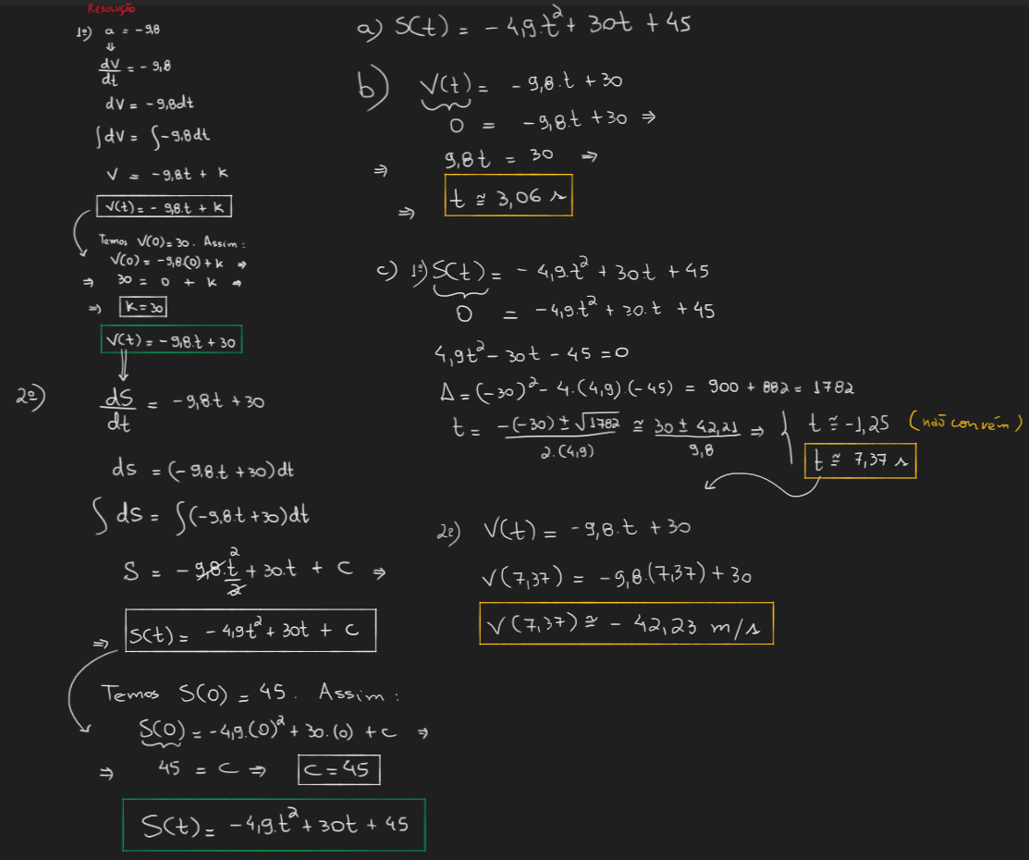

Slide 27
Exercício 2
Uma indústria fornecedora de componentes para o setor automobilístico, estima que o custo marginal de fabricação de x unidades é dado por 20 - 0,015x. Se o custo de fabricação de uma unidade é de
US$ 25.00, determine:
a função Custo;
o custo de produção de 500 unidades;

Slide 28
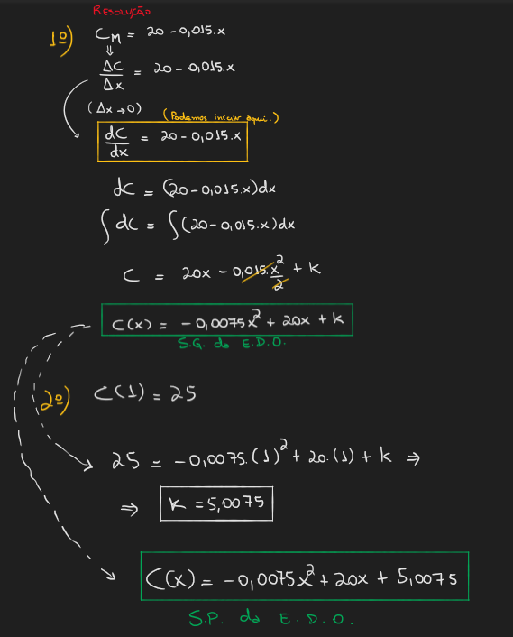
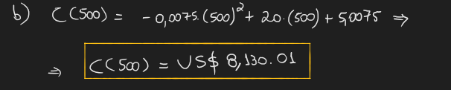

Slide 29
Exercício 3
Com base em estatísticas do Departamento de Energia dos EUA, a taxa de consumo de gasolina nos EUA (em bilhões de galões por ano) é modelada por (dA/dt) = 2,74 – 0,11t - 0,01t², com t = 0 correspondente ao ano 2010, A(t) representa o consumo no momento t. Estime a variação do consumo de gasolina, em galões, entre 2017 e 2020.

Slide 30
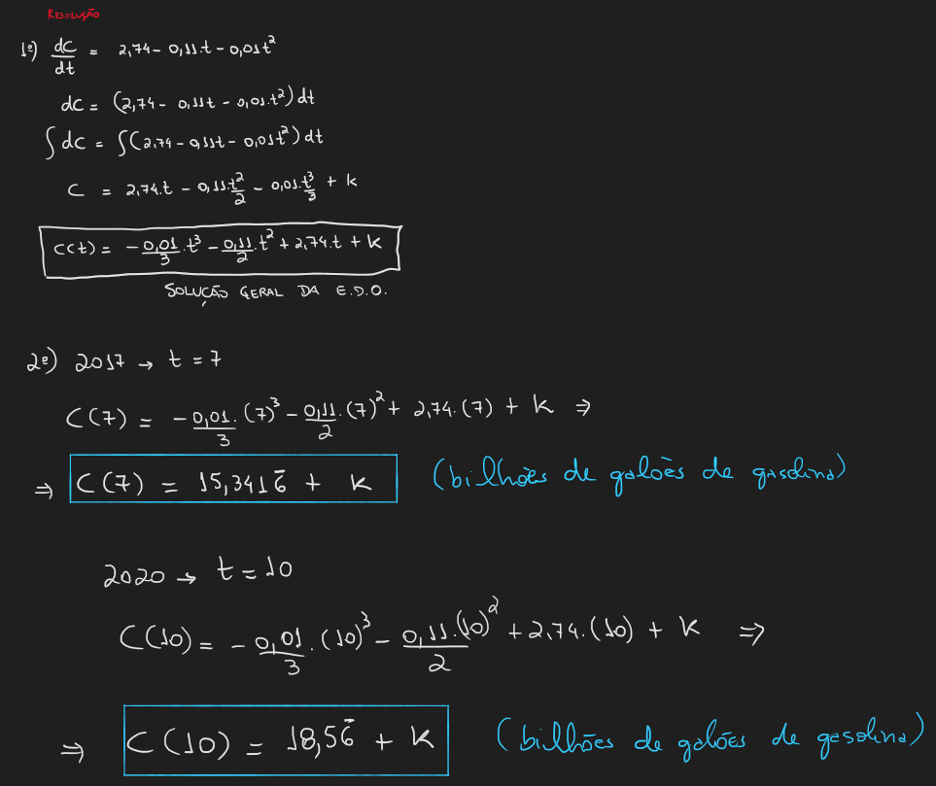

Slide 31
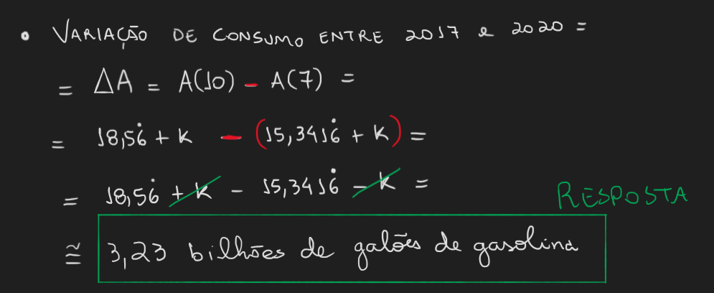

Slide 32
Exercício 4
A aceleração gravitacional próximo da superfície da Lua é de cerca de 1,62m/s².
Se um astronauta joga uma pedra, a 1,5m do solo, diretamente para cima com uma velocidade inicial de 20m/s, determine a altura máxima atingida.
Se após sua volta à Terra, o astronauta lança a mesma pedra, a 1,5m do solo, diretamente para cima com a mesma velocidade inicial, determine a altura máxima atingida.

Slide 34
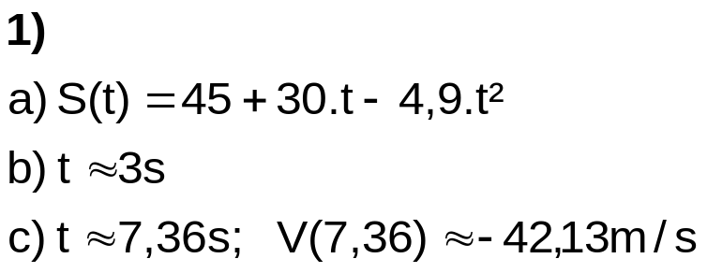
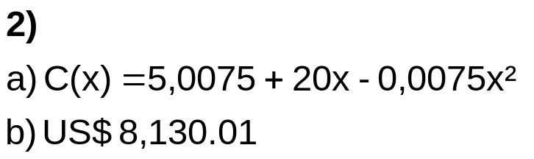
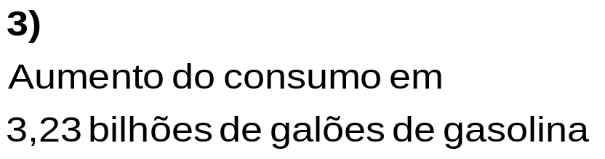
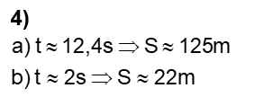
Respostas

